Slide 1

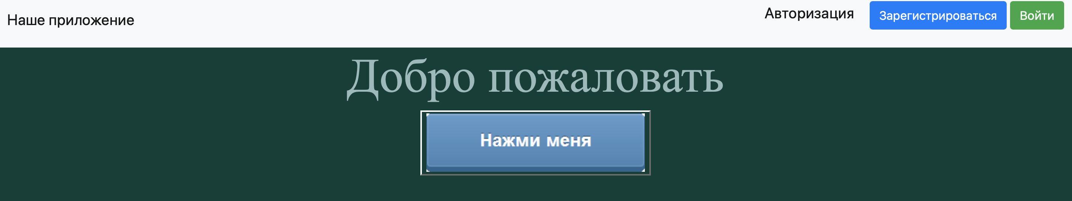
WEB проект по астрологии(нумерологии)
Выполнили выпускники ЯЛ:
Резнов Константин,
Перфилова Ирина

Slide 2

Споры на тему того, работает астрология или нет, не угасают и вряд ли угаснут когда-либо. Всё ли в нашей жизни фатально, существует ли возможность выбора будущего? Такими вопросами задаётся каждый человек, который хотя бы одним глазком взглянул на мир сквозь призму астрологии. Прежде всего, давайте разберёмся в терминах. Астрология (от лат. astro – звезда и logos – знание) – это знания о воздействии небесных светил – Солнца, планет, звезд – на отдельного человека, общество и природу, о взаимосвязи между космосом и Землей.

Slide 3
Цель создания проекта:
1) Узнать о себе немного нового
2) Затратить минимальное кол-во времени по изучению себя
3) Систематизировать полученные знания
4) Заинтересовать изучением астрологии

Slide 4
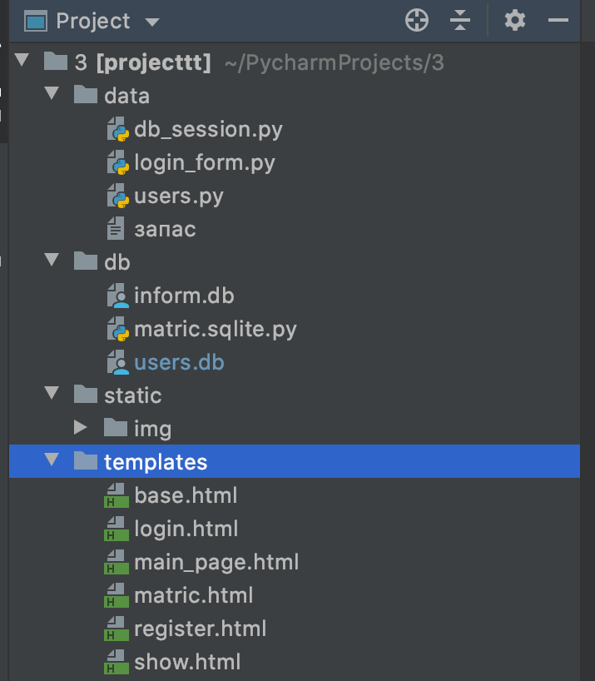
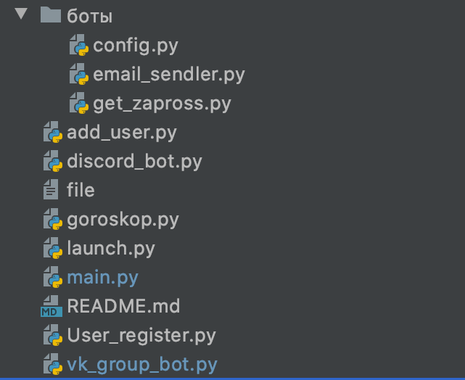
Наш проект состоит из:

Slide 5
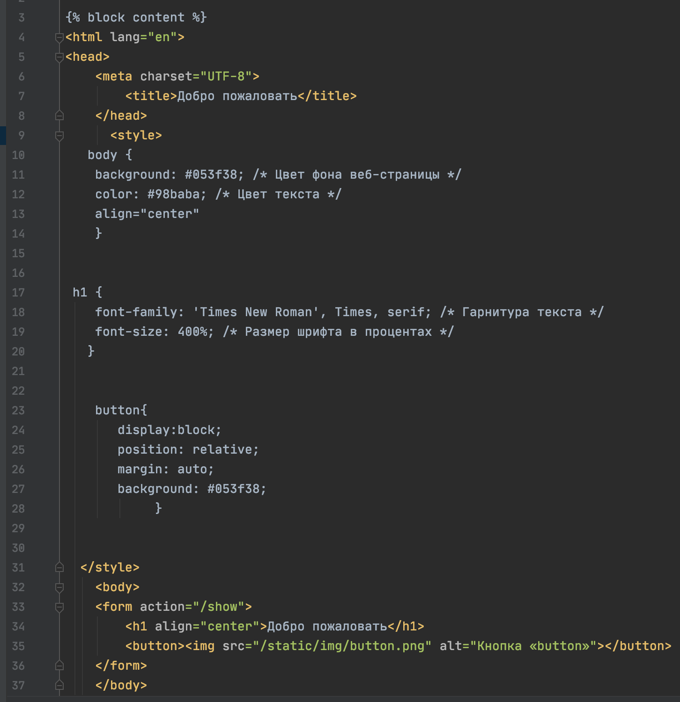
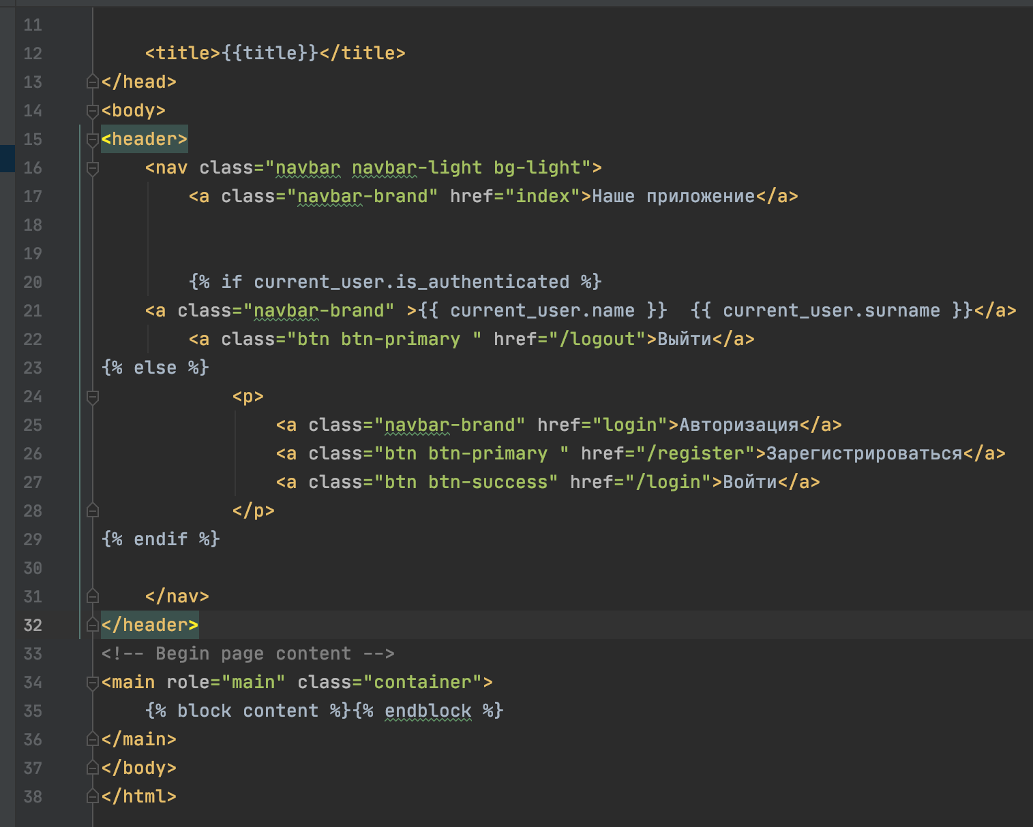
HTML-код для внешнего вида проекта

Slide 6
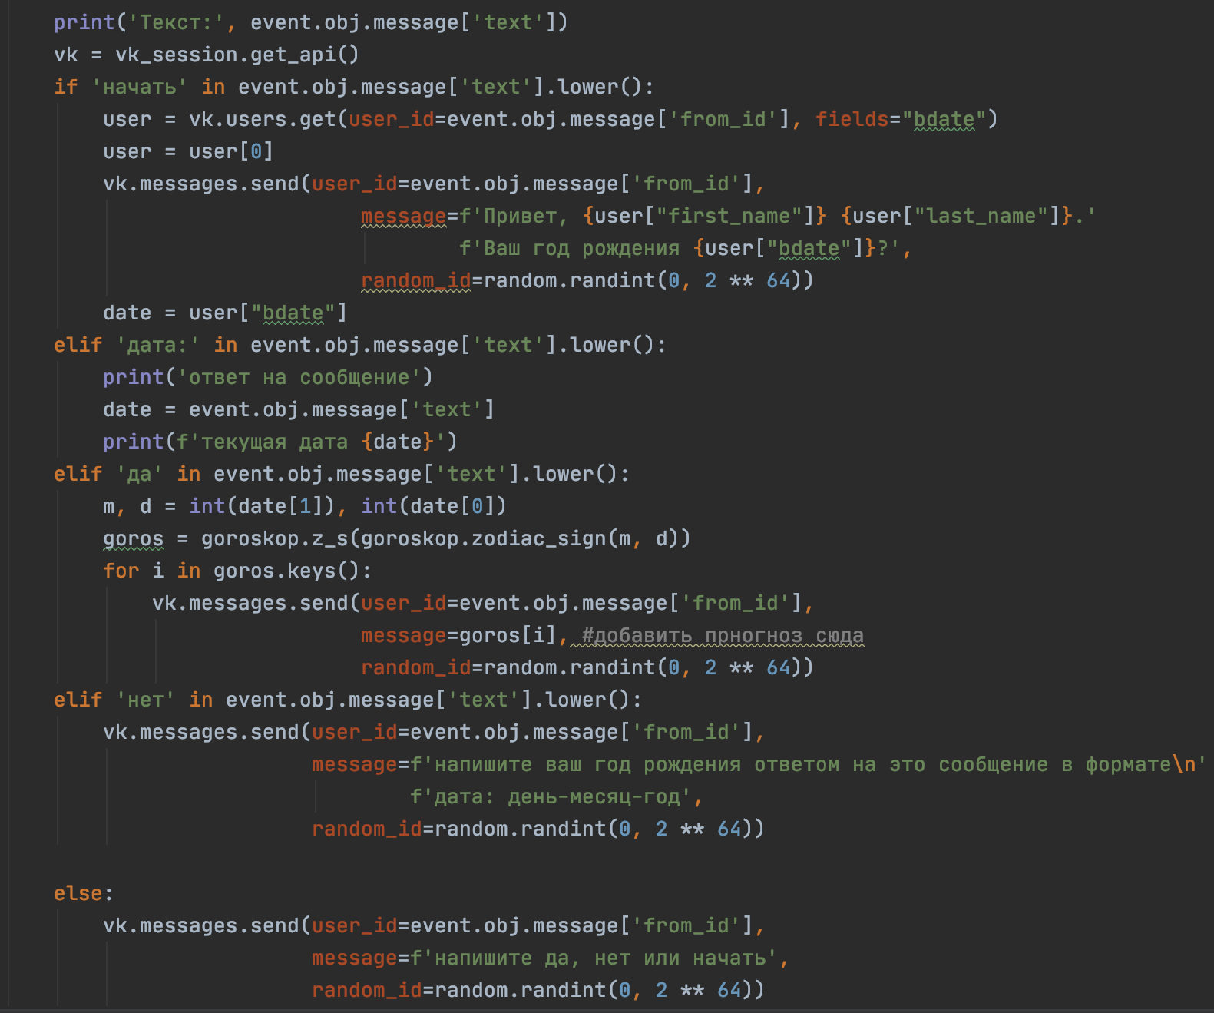
Бот ’Вконтакте’. Файл vk_group_bot.py

Slide 7
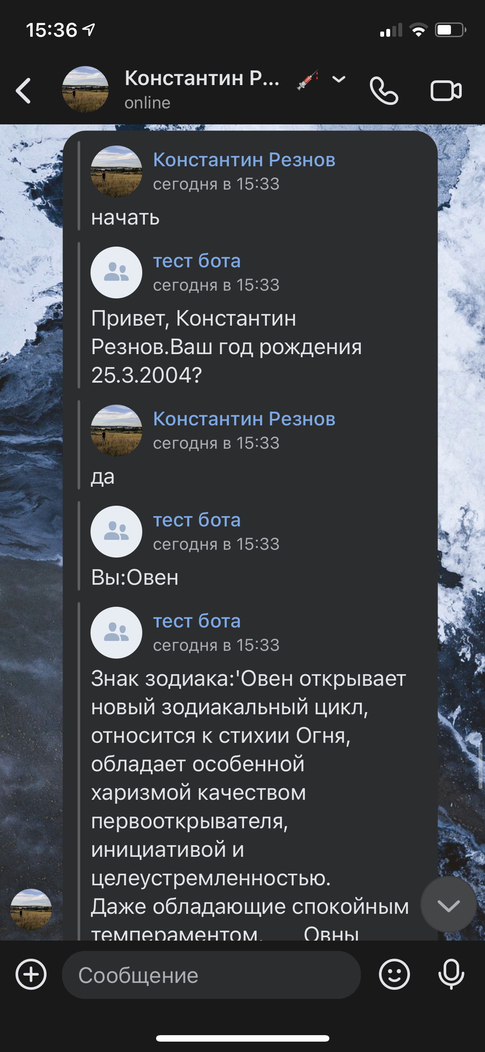
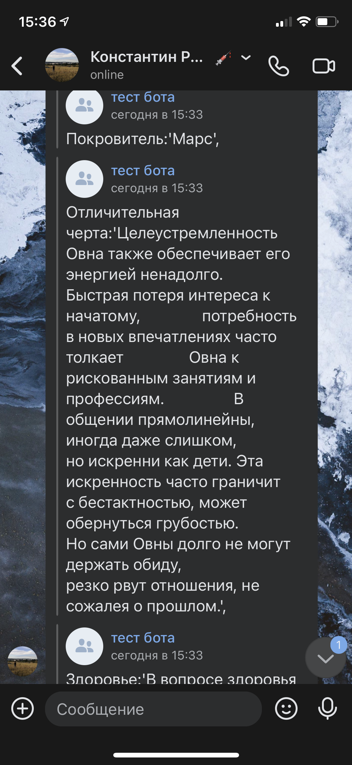
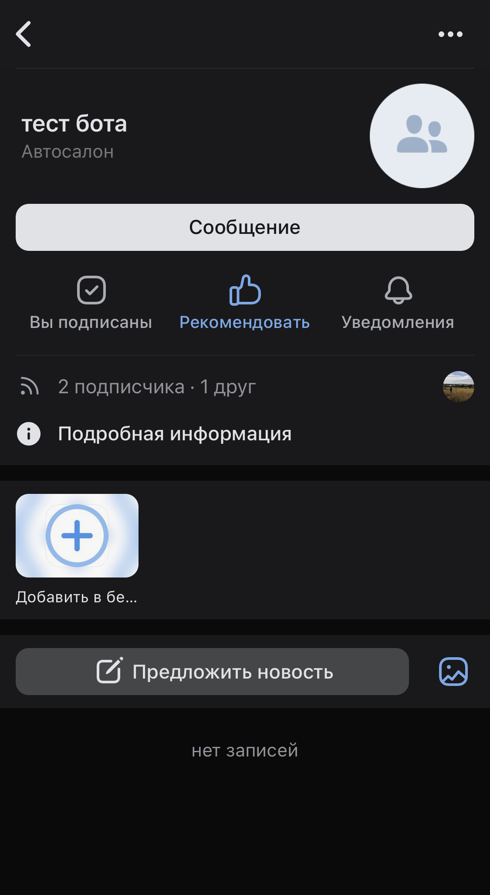
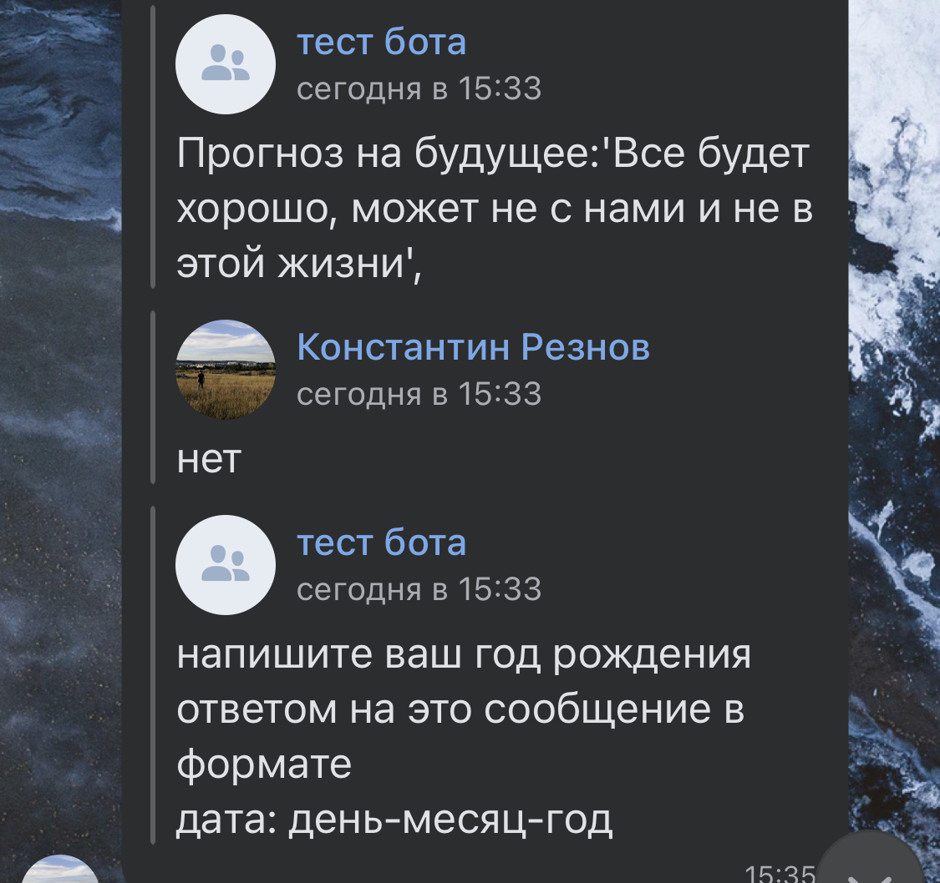

Slide 8
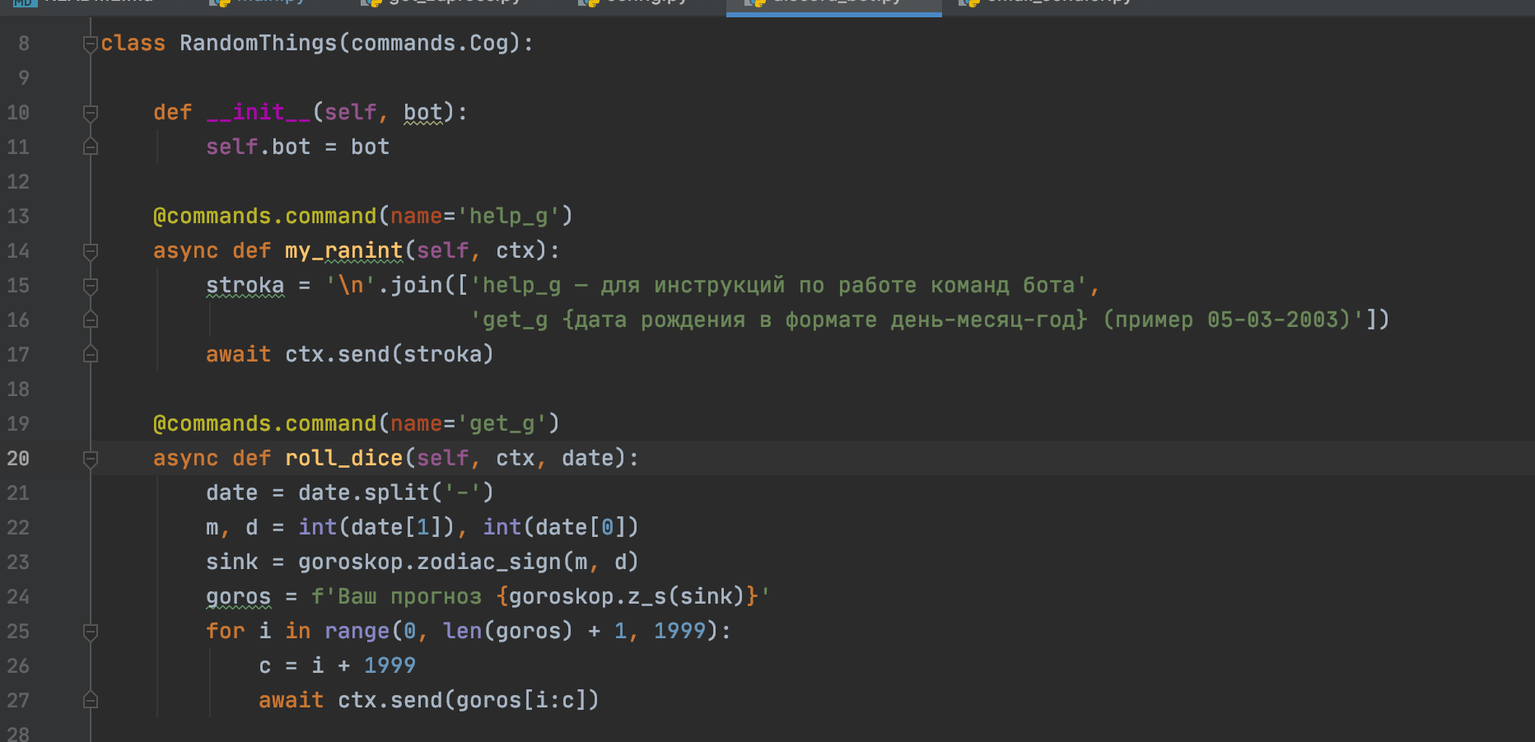
Бот ’Discord’. Файл discord_bot.py

Slide 9
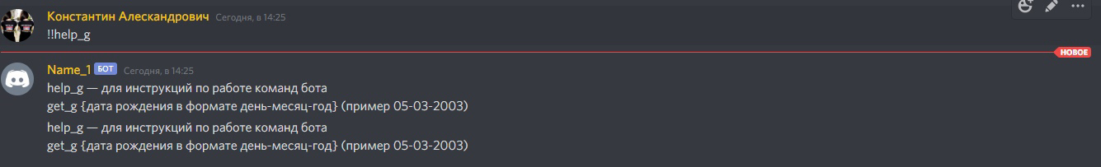
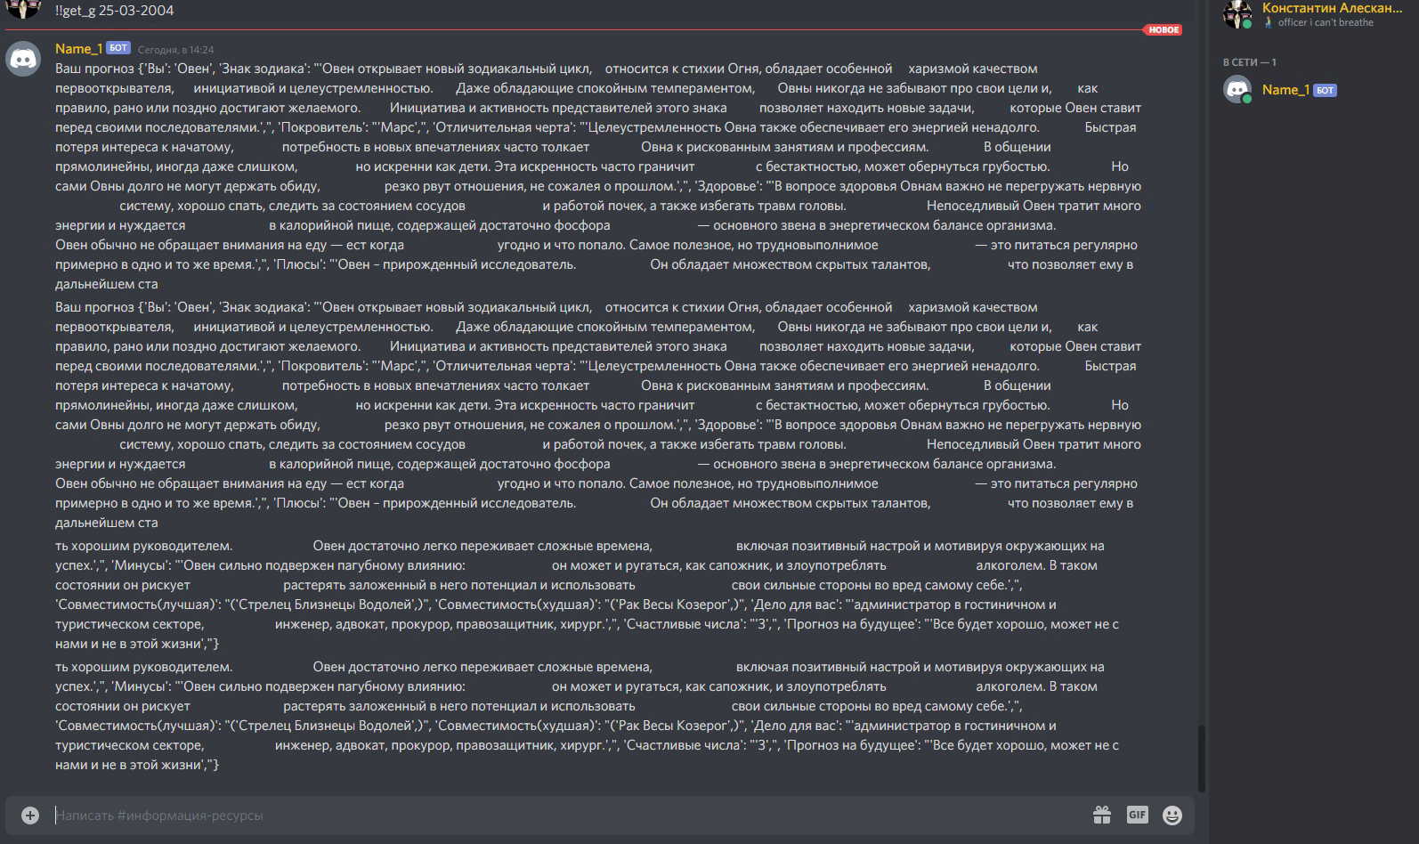

Slide 10
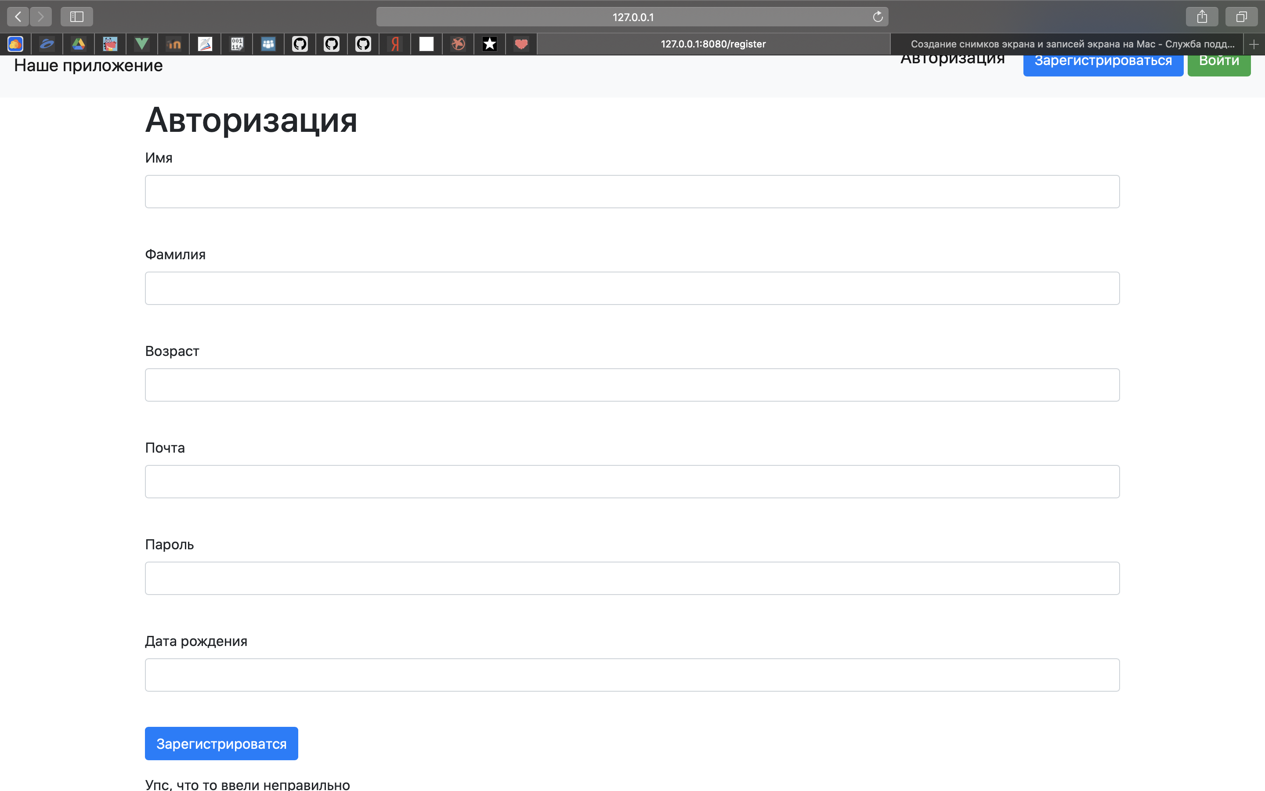
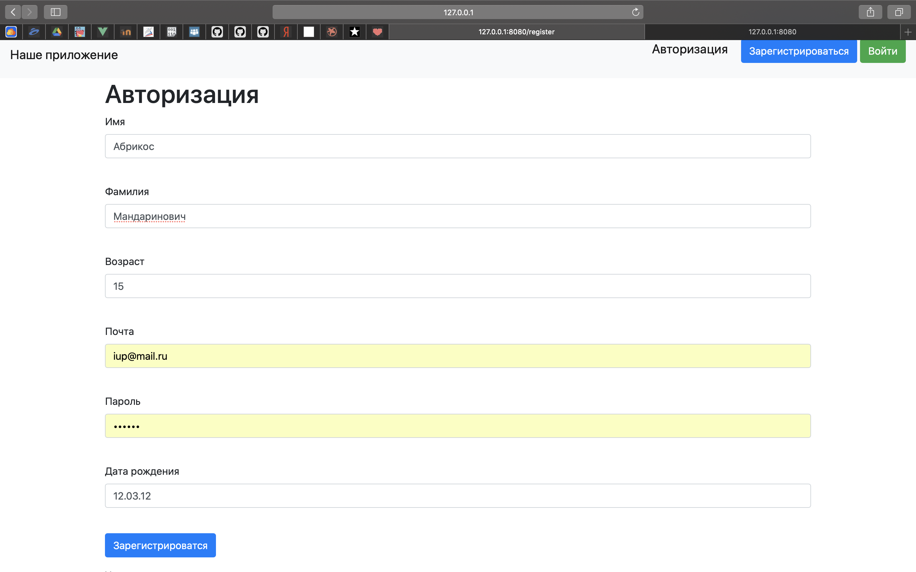
Авторизация

Slide 11
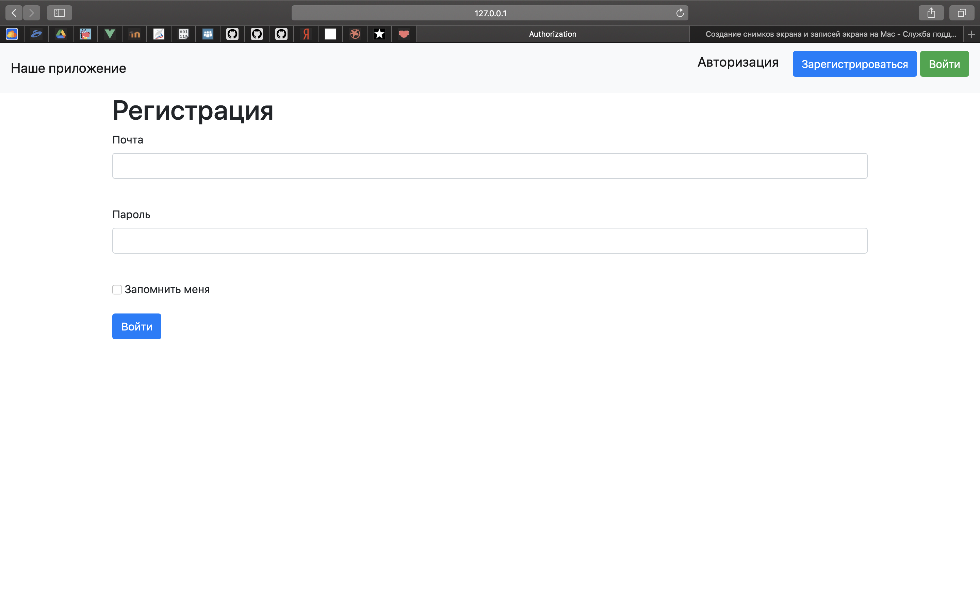
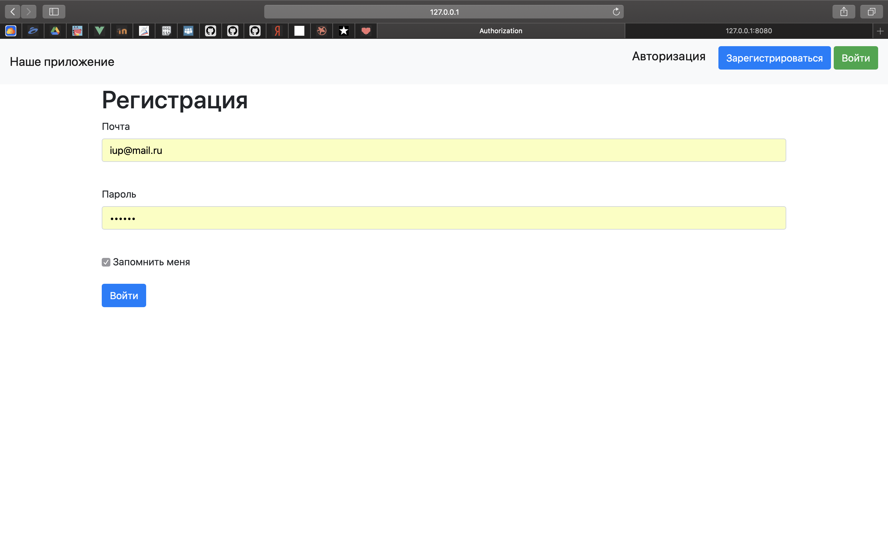
Регистрация

Slide 12
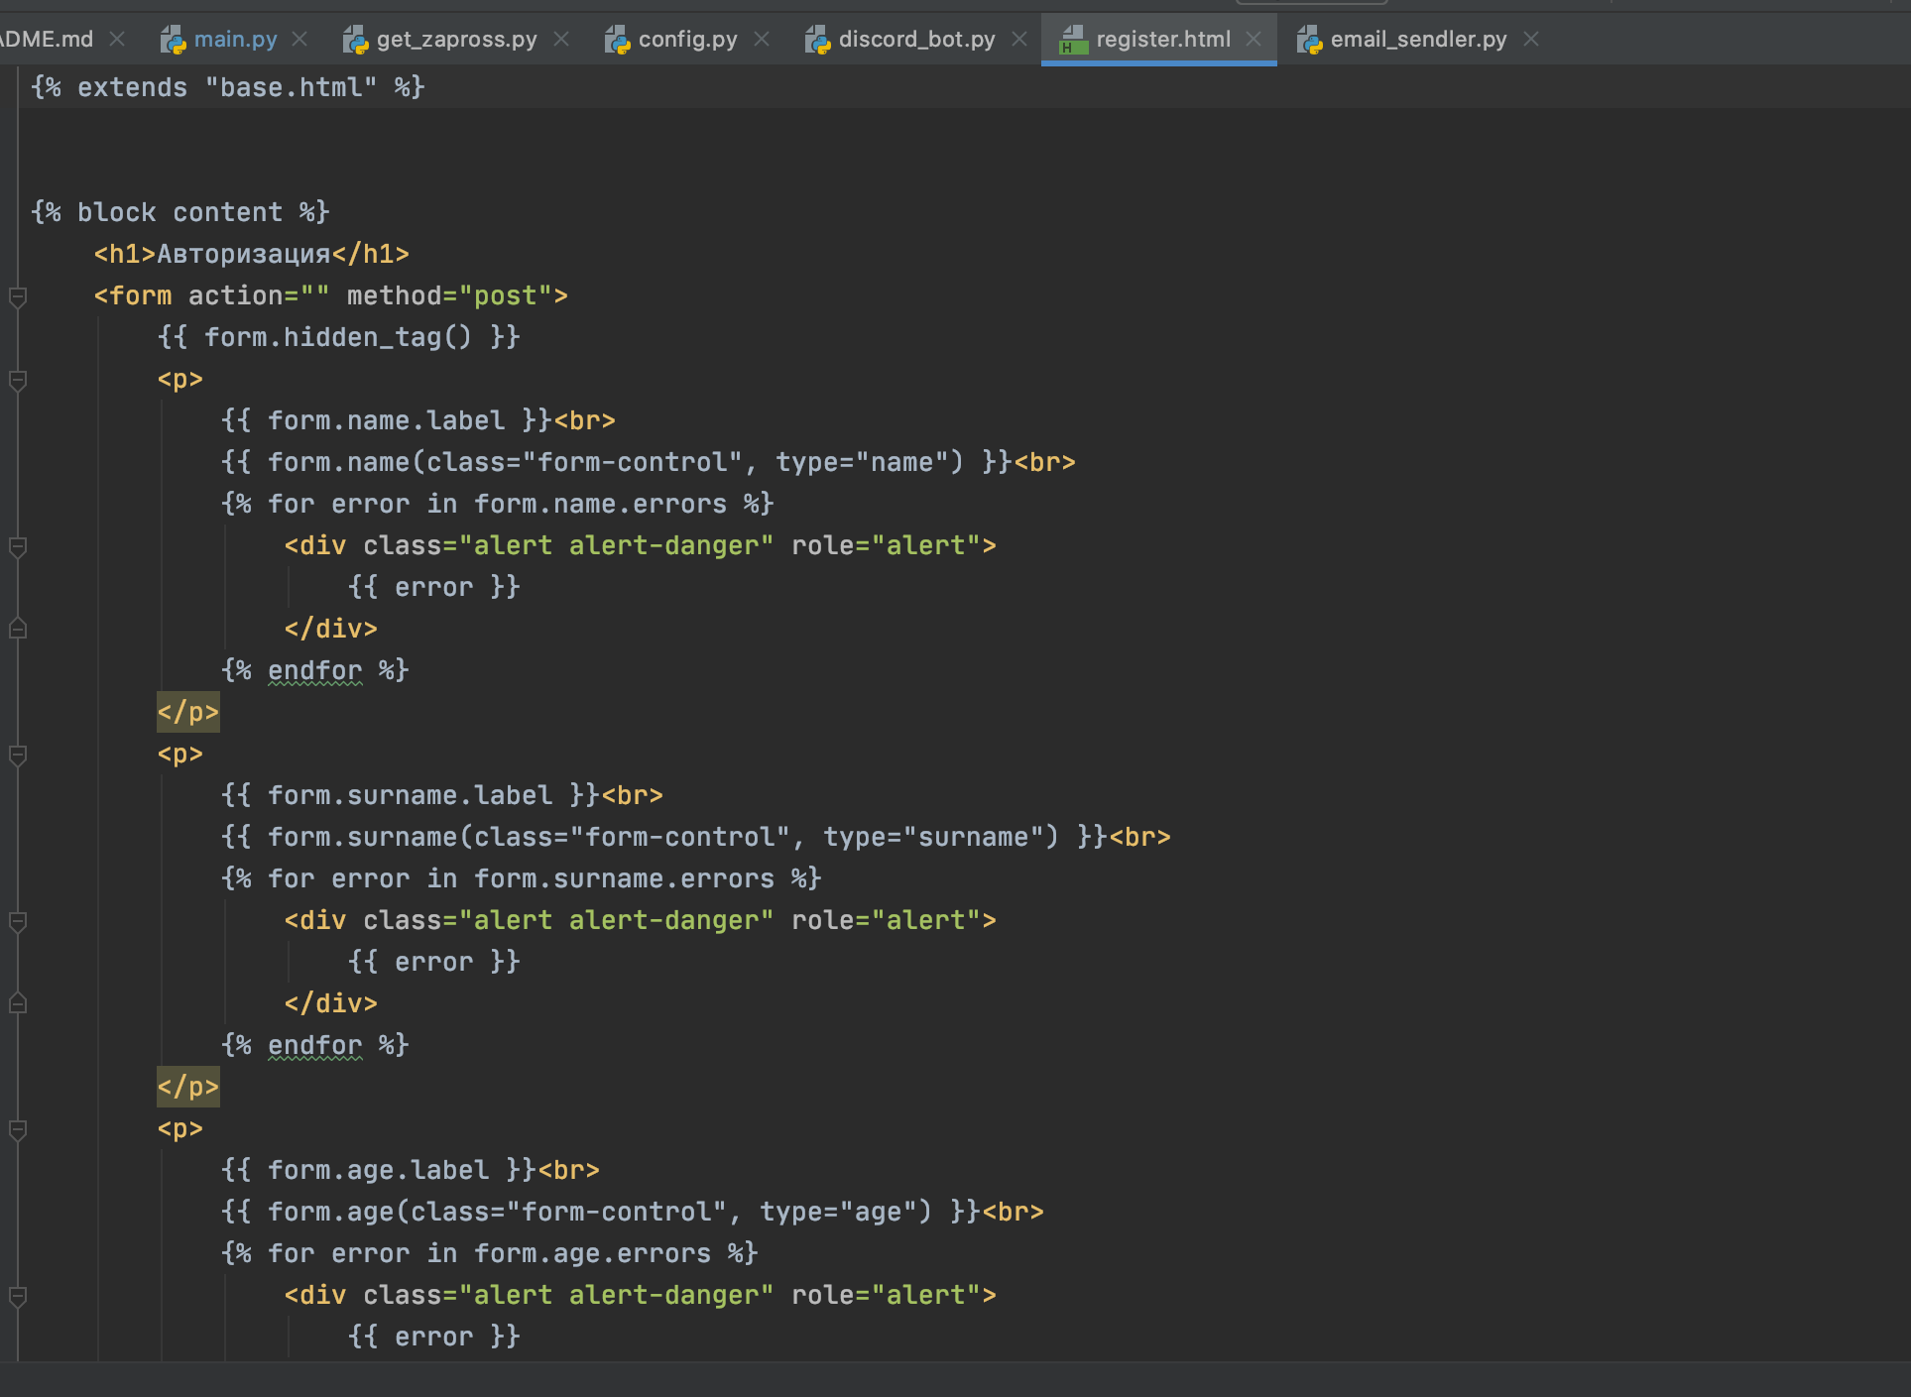
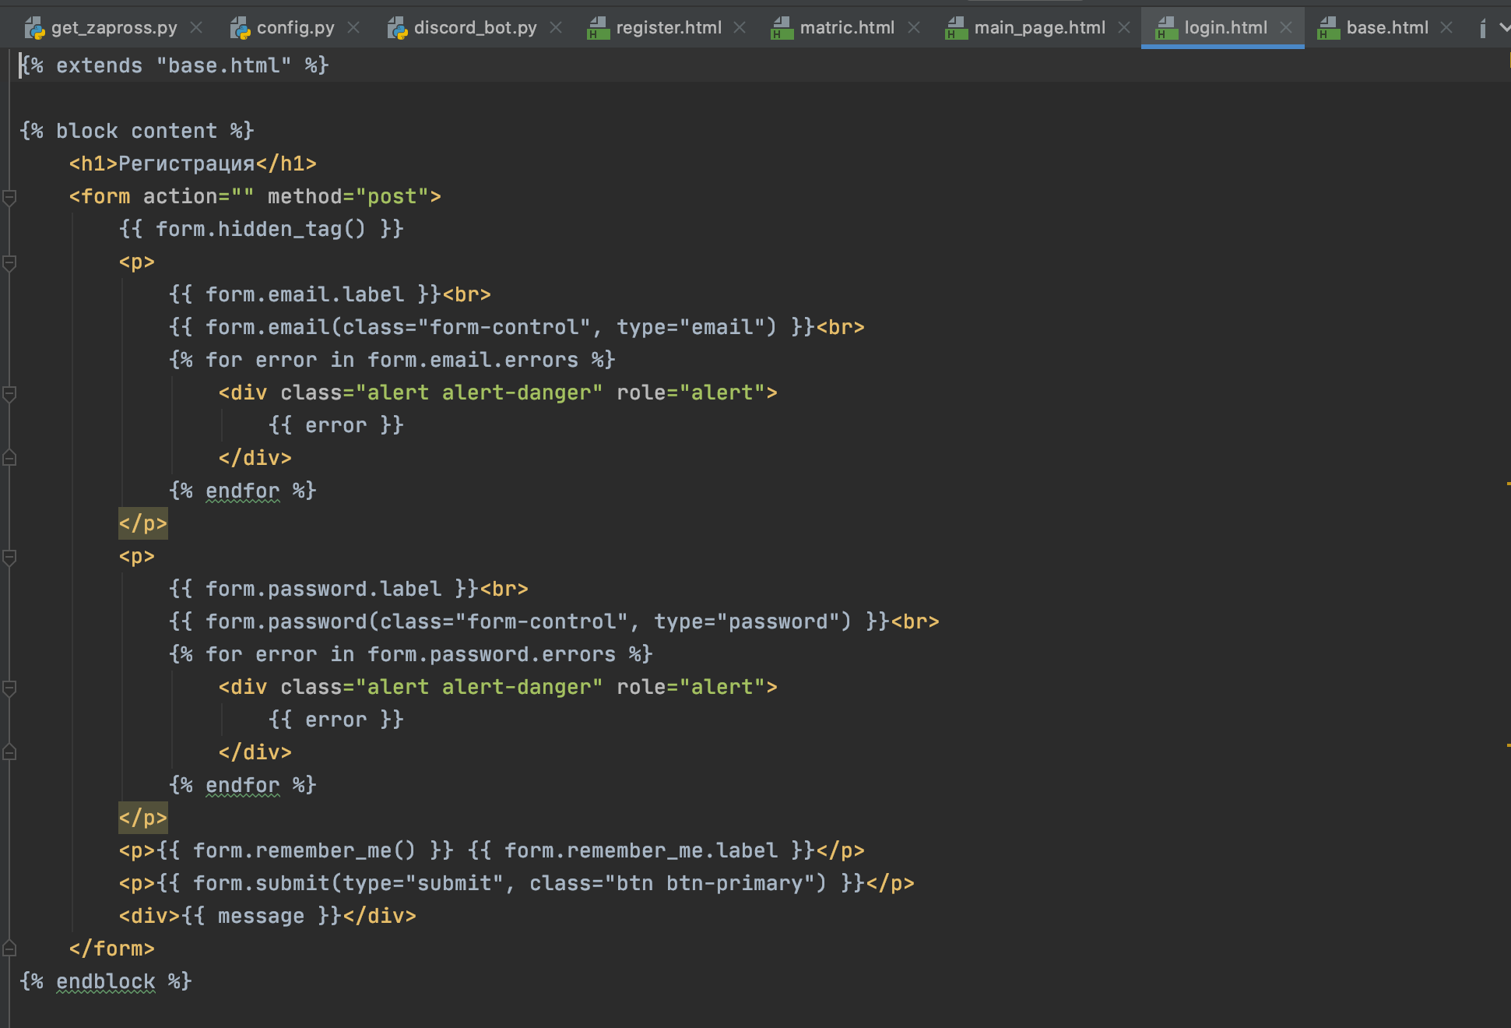
Авторизация/Регистрация

Slide 13
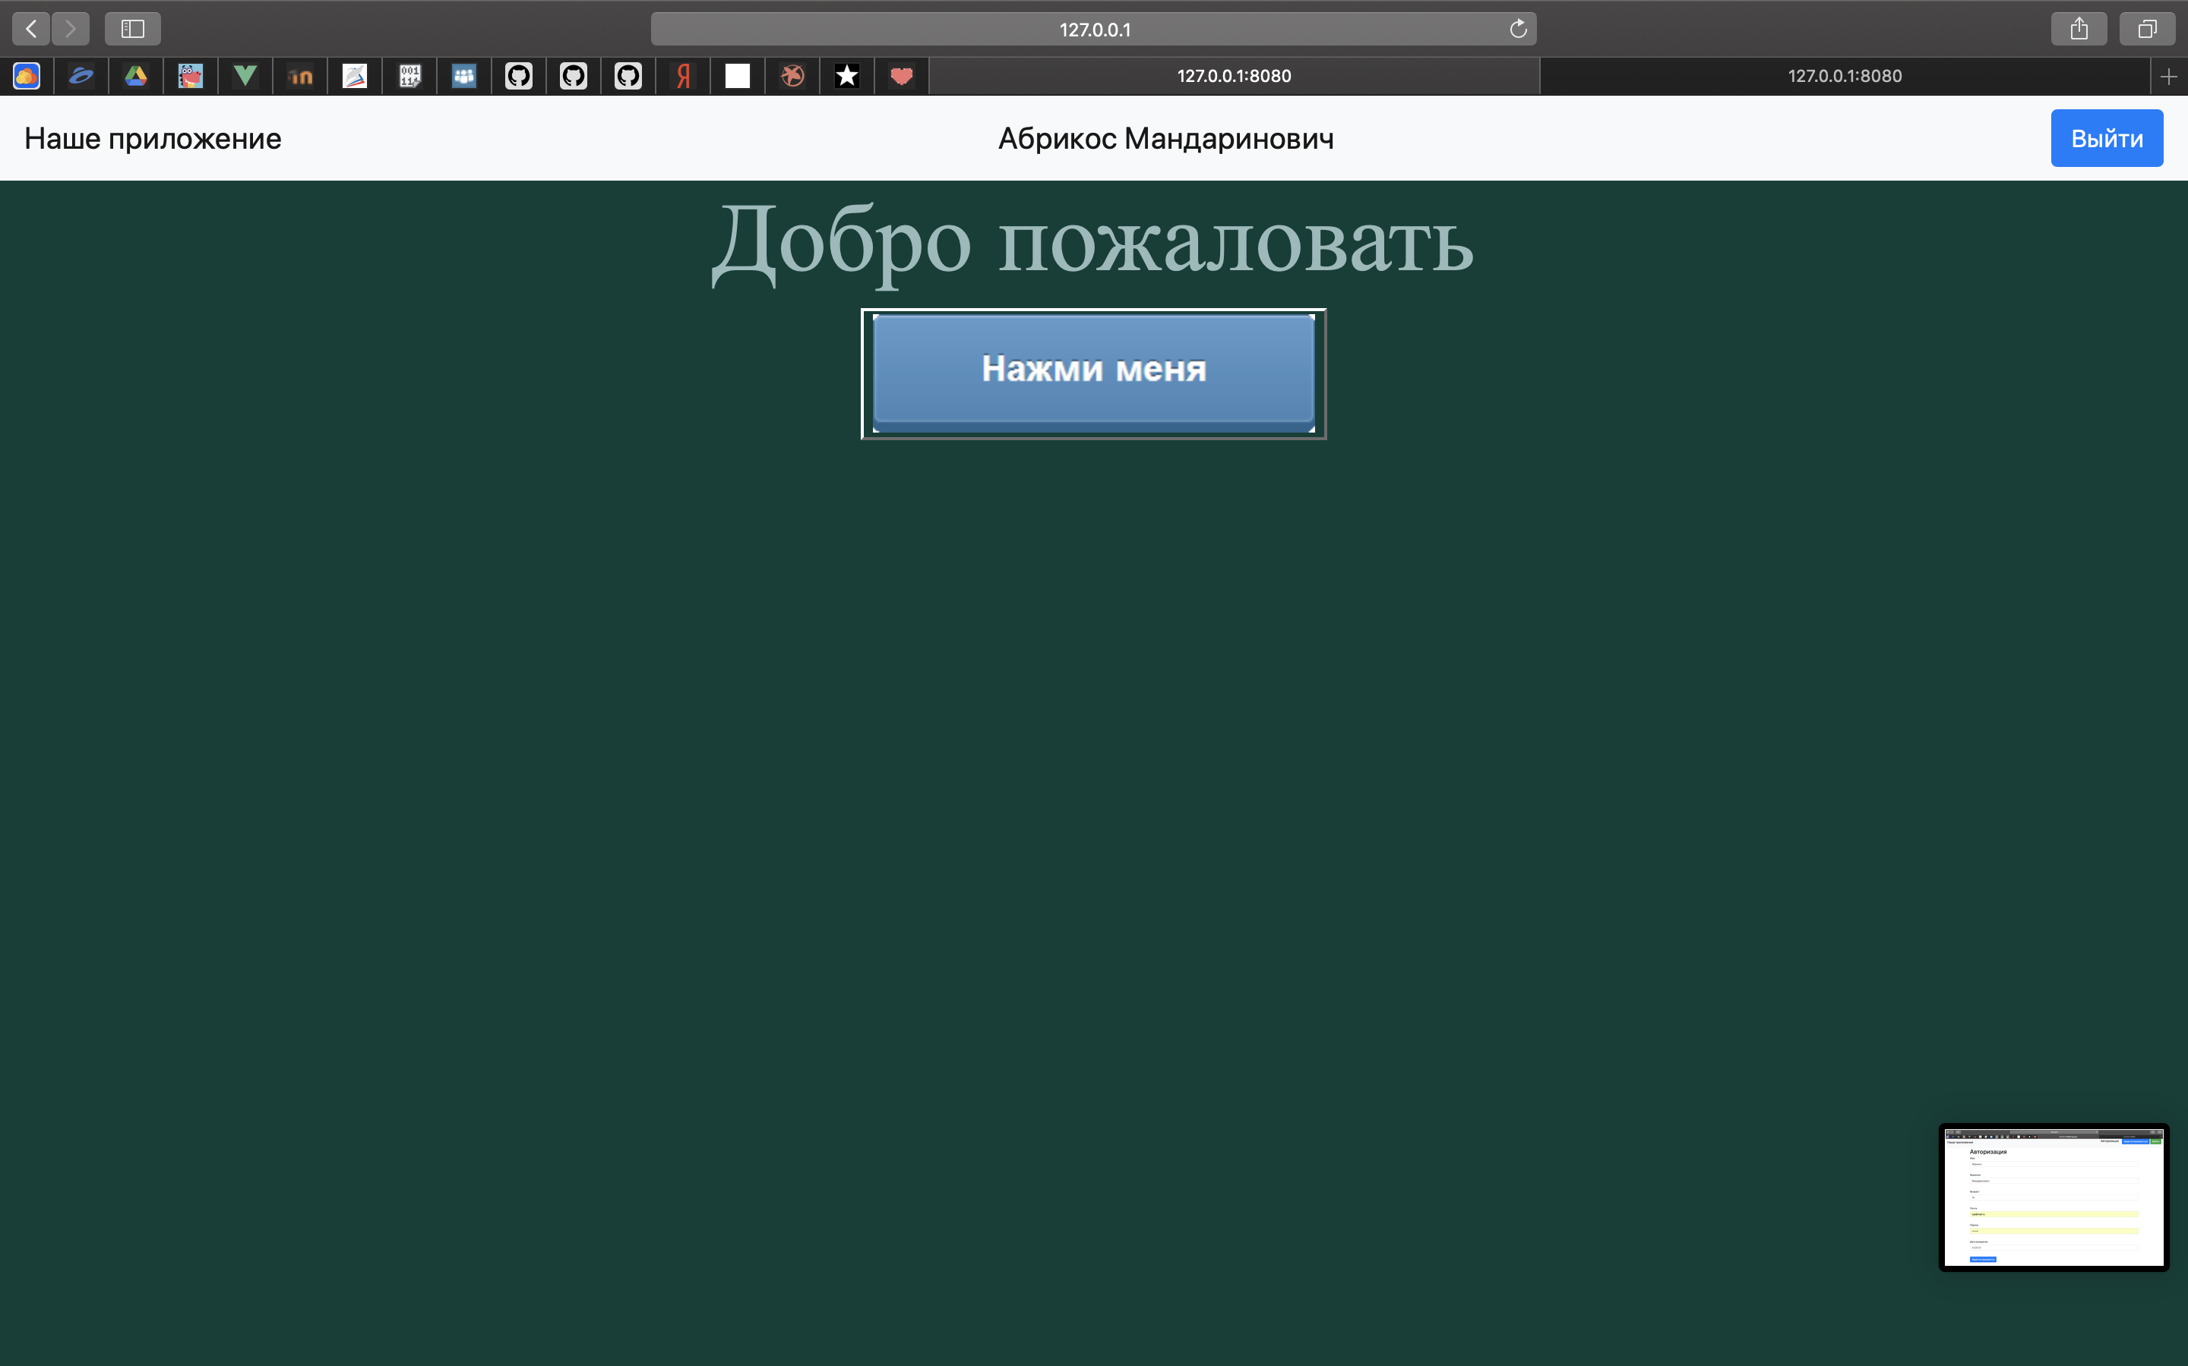
Ура, мы зарегистрировались!!

Slide 14
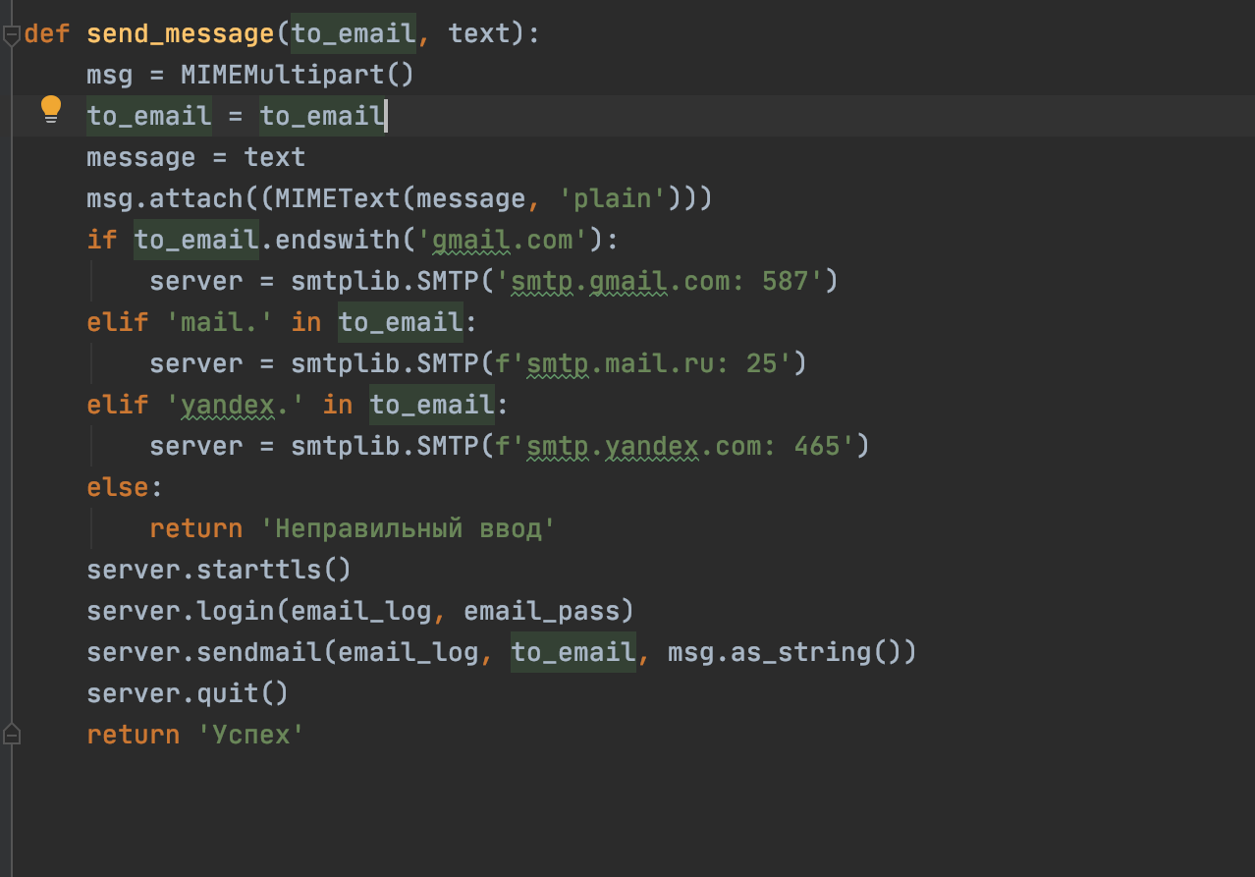

После регистрации вам придёт письмо

Slide 15
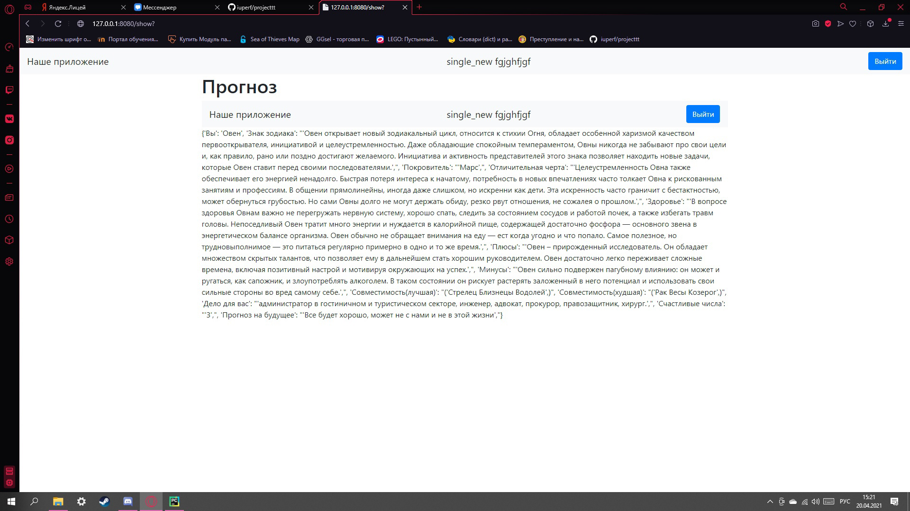
А вот и чуточку нового о себе

Slide 16
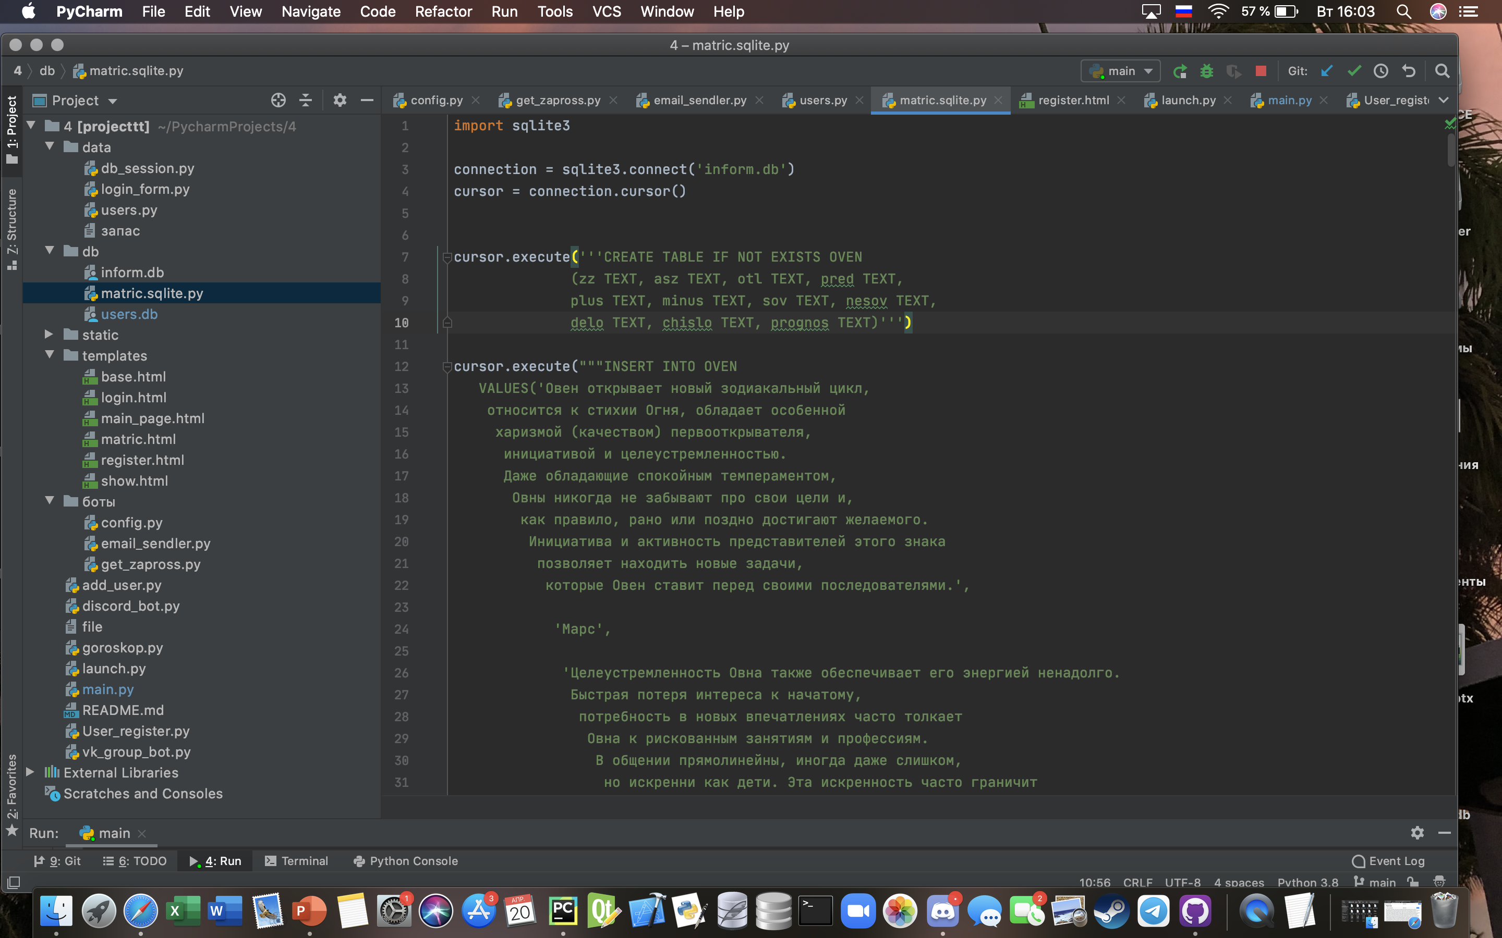
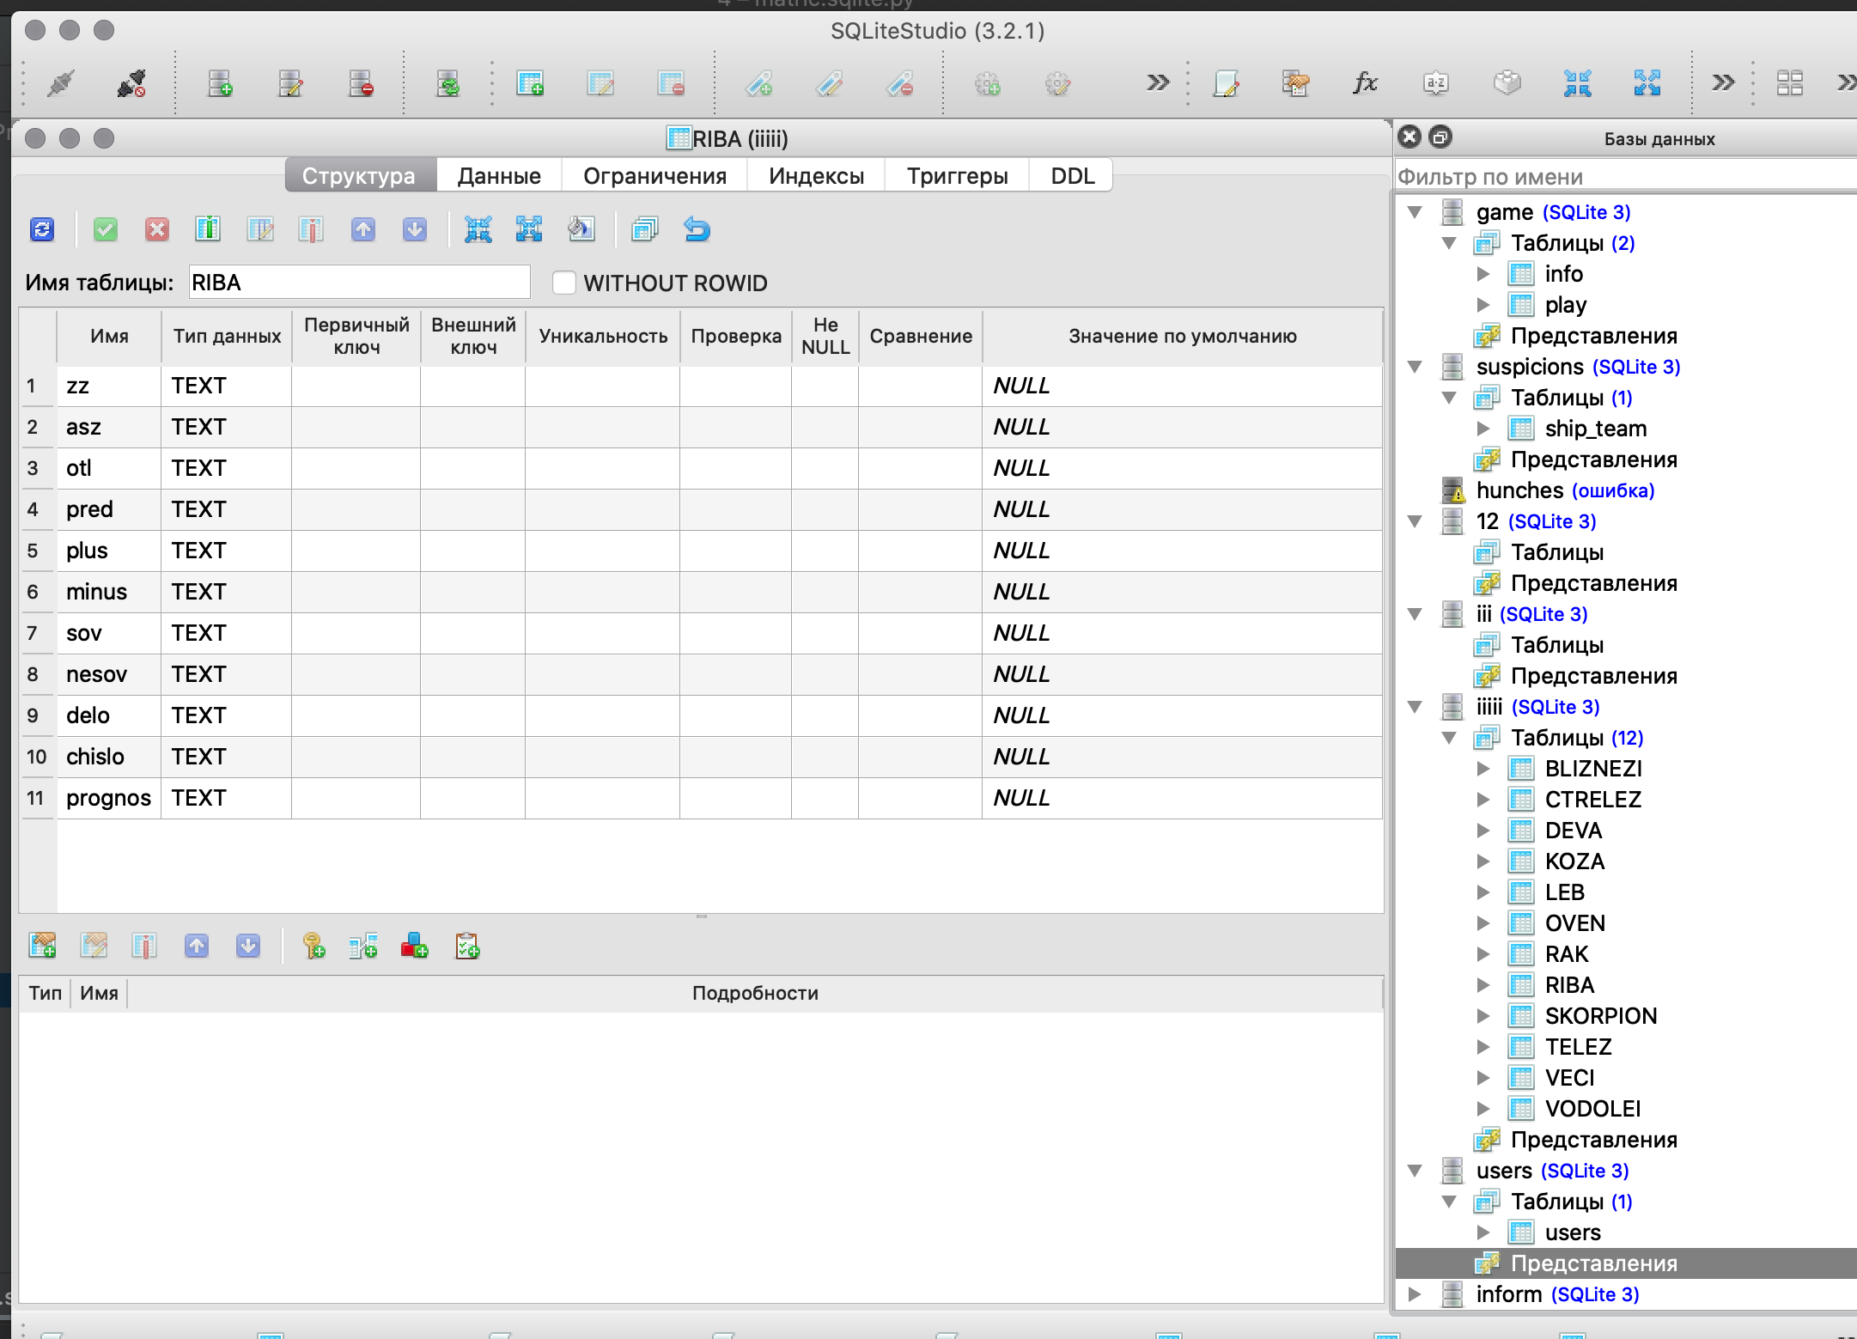
Вся информация хранится в БД

Slide 17
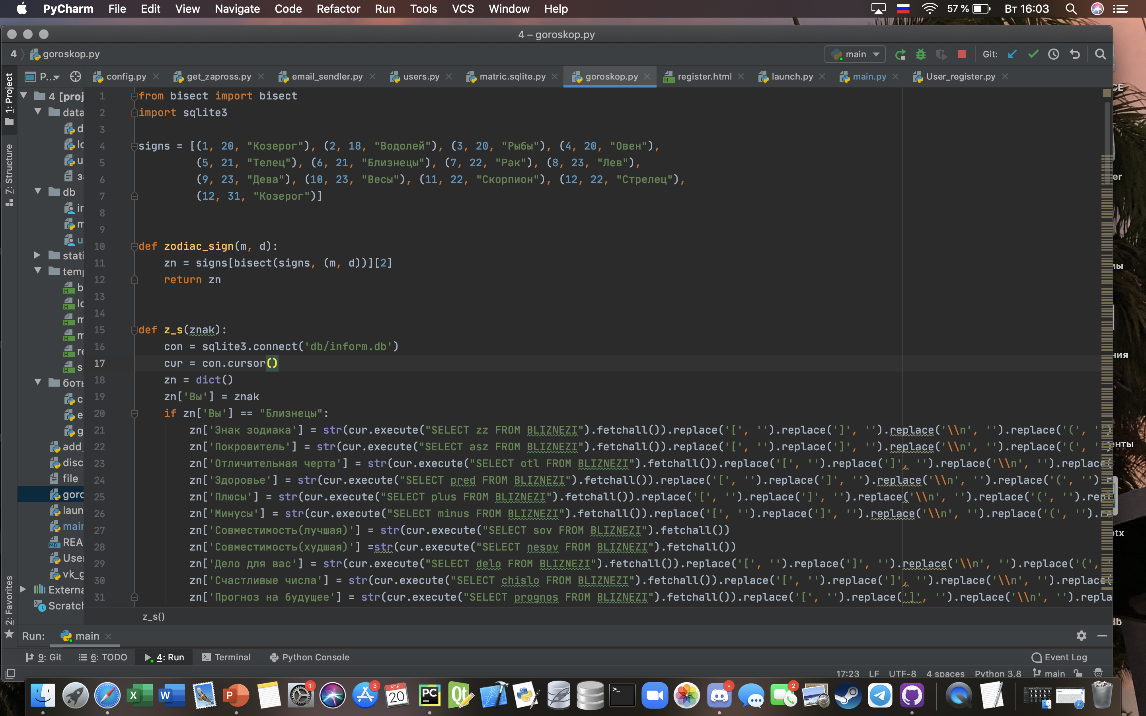
Главная функция

Slide 18
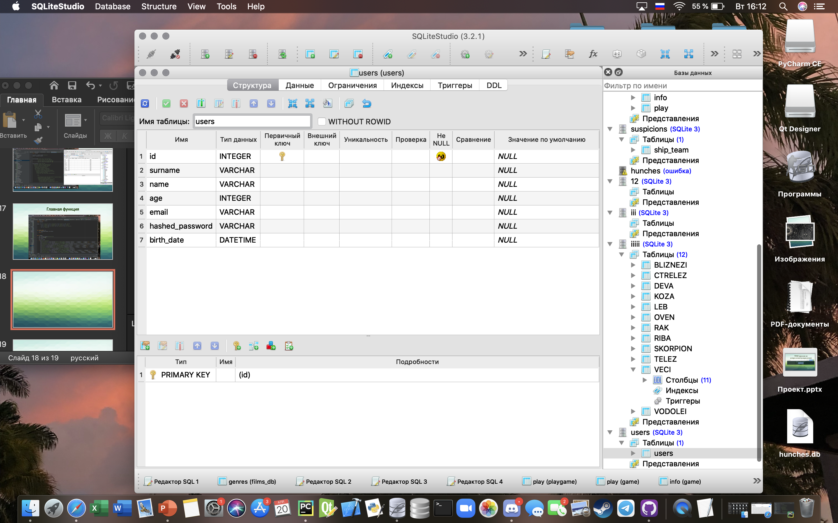
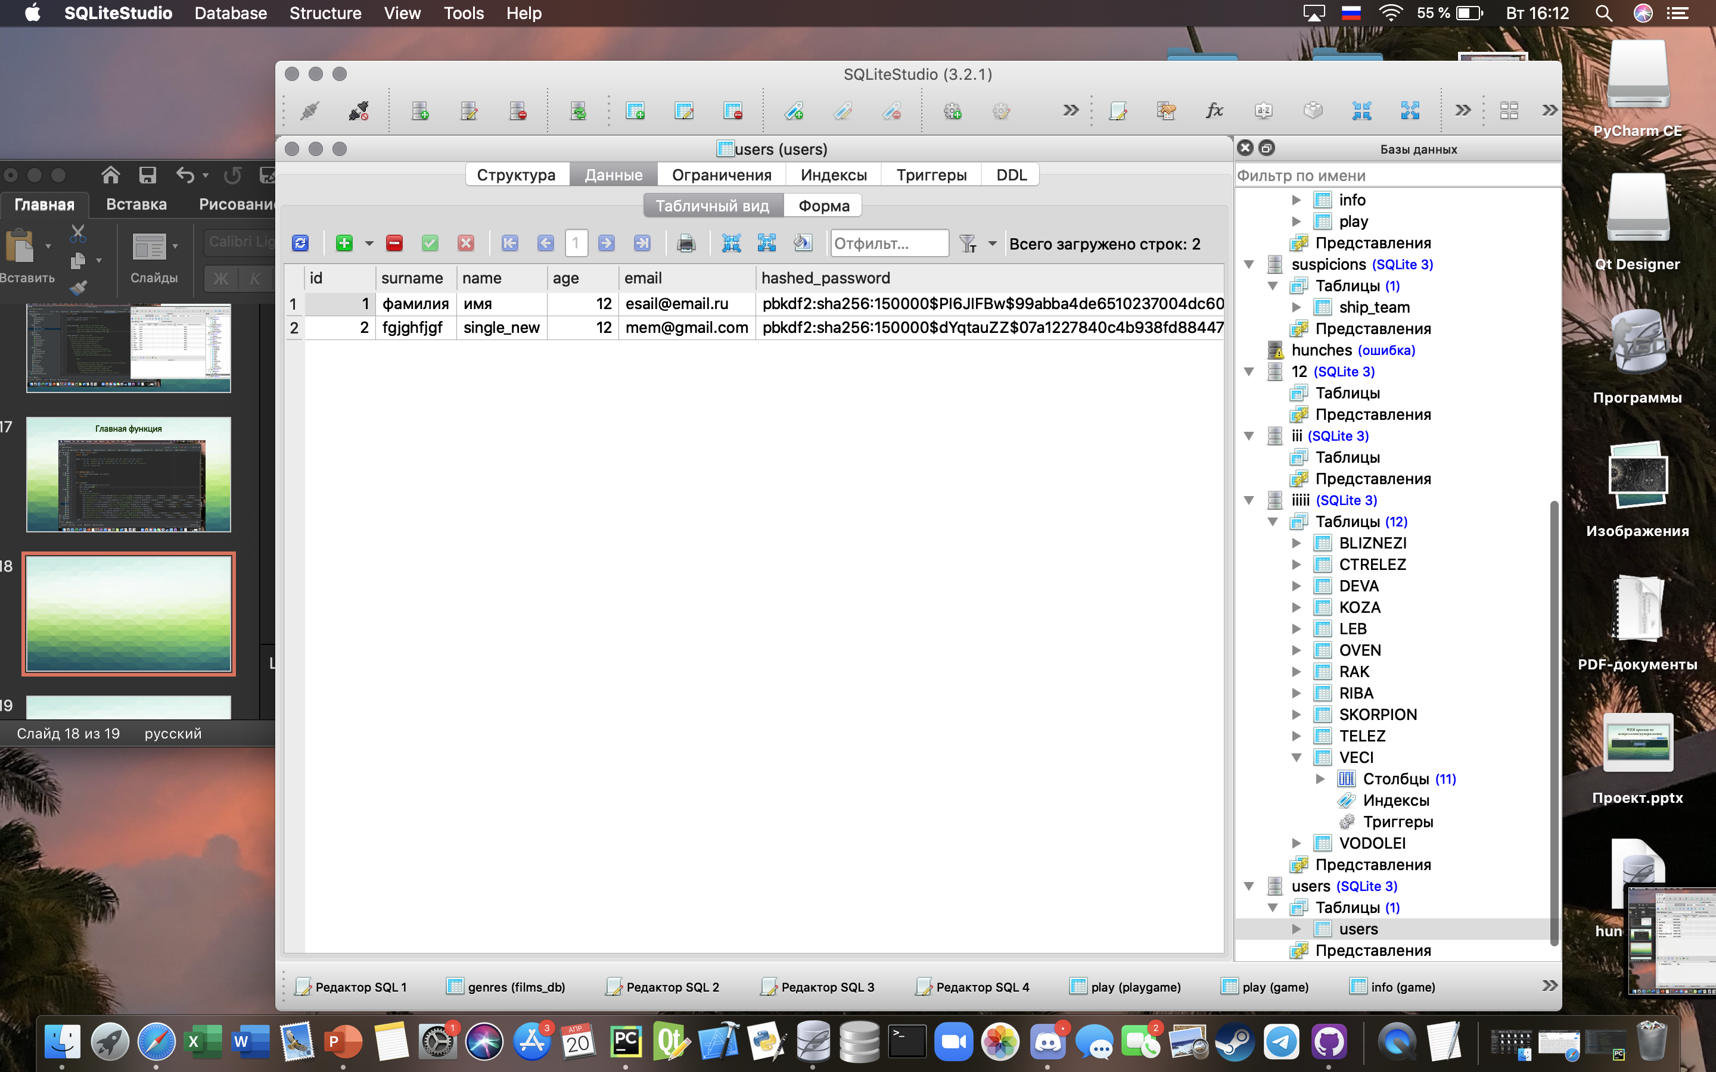
О пользователе

Slide 19
В доработке:
Обособленный веб-сайт
Красивый вывод

